Slide 1
Ziņojums
“Kārtība bērnu reģistrēšanai un uzņemšanai 1. klasē Ādažu novada pašvaldības vispārējās izglītības iestādēs”

Slide 2
06.12.2023. uzdotais uzdevums IKSSK
Uzdot pašvaldības Centrālās pārvaldes Izglītības un jaunatnes nodaļas vadītājai Ligitai Anspokai sagatavot:
3.2. grozījumus šā gada 22. februāra saistošajos noteikumos Nr. 3/2023 “Kārtība bērnu reģistrēšanai un uzņemšanai 1. klasē Ādažu novada pašvaldības vispārējās izglītības iestādēs”, paredzot Ādažu vidusskolā uzņemt 8 pirmās klases, savukārt Carnikavas pamatskolā 7 pirmās klases, un virzīt jautājumu izskatīšanai uz tuvāko iespējamo Izglītības, kultūras, sporta un sociālās komitejas sēdi.

Slide 3
Saistošie noteikumi Nr. 3/2023
8. Bērnu uzņemšana iestādēs notiek šādā prioritārā secībā:
8.1. bērni, kuru deklarētā dzīvesvieta kopā ar vismaz vienu no vecākiem ir tajā Ādažu novada administratīvās teritorijas daļā, kurā atrodas vecāka izvēlētā prioritārā iestāde:
8.1.1. Ādažu vidusskolā, ja dzīvesvieta ir Ādažu pilsētā vai Ādažu pagastā;
8.1.2. Carnikavas pamatskolā, ja dzīvesvieta ir Carnikavas pagastā;
8.2. Ādažu novada administratīvajā teritorijā deklarētie bērni, kuru brāļi un māsas apgūst pamatizglītības programmu konkrētā iestādē (izņemot, ja brālis vai māsa ir kārtējā gada absolvents), un kuru vismaz viena vecāka deklarētā dzīvesvieta ir Ādažu novada administratīvajā teritorijā;
8.3. Ādažu novada administratīvajā teritorijā deklarētie bērni, kuru vismaz viena vecāka deklarētā dzīvesvieta ir Ādažu novada administratīvajā teritorijā;
8.4. cita novada administratīvajā teritorijā deklarētie bērni iesniegumu reģistrācijas secībā, kuru brāļi un māsas apgūst pamatizglītības programmu konkrētā iestādē (izņemot kārtējā gada absolventus) pēc tam, kad bērni ir uzņemti 8.1., 8.2. un 8.3. punkta gadījumā;
8.5. cita novada administratīvajā teritorijā deklarētie bērni iesniegumu reģistrācijas secībā pēc tam, kad ir uzņemti 8.1., 8.2., 8.3. un 8.4. punktā noteiktie bērni.

Slide 4
Saistošie noteikumi Nr. 3/2023
11. Bērnus uz vietu 1. klasē reģistrē iesniegumu iesniegšanas secībā katras iestādes reģistrā (turpmāk – reģistrs). Iesniegumus, kas iesniegti 8.4. un 8.5. punkta gadījumā, reģistrē atsevišķi.
14. Par atteikumu uzņemt iestādē Ādažu novada administratīvajā teritorijā deklarēto bērnu, iestādes direktors rakstiski informē pašvaldības Izglītības un jaunatnes nodaļu, kas konsultējas ar bērna vecāku un koordinē vietas piešķiršanu tajā iestādē, kur ir brīva vieta.

Slide 5
Saistošie noteikumi Nr. 3/2023
Tika rīkota administrācijas sapulce (IJN, JIN, ĀVS, CPS, Izpilddirektors, Izpilddirektora vietniece, Pašvaldības domes priekšsēdētājas vietnieks attīstības jautājumos) un tika secināts:
Nav nepieciešami grozījumi Saistošajos noteikumos, jo šobrīd jau pastāv mehānisms, kā sarindot pieteikumus un piedāvāt citu izglītības iestādi.
Visus papildinājumus, kas varētu ietekmēt rindu, nav iespējams ieviest ar šī gada uzņemšanu.

Slide 6
Ziņojums
SKOLĒNU TRANSPORTA
PAKALPOJUMS NOVADĀ

Slide 7
TRANSPORTA PAKALPOJUMS NOVADĀ
SIA “Latvijas Sabiedriskais Autobuss” maršruta autobusi / skolēnu pārvadājumi ar e-taloniem
ĀNP pasažieru autobuss ISUZU NOVO (29 vietas) / skolēni no ciemiem uz Carnikavas pamatskolu – turp/atpakaļ + skolēni uz baseinu no CPS un PII Piejūra
Speciālās skolas uz Rīgu – pašvaldības transports (19 vietas)
Speciālā skola uz Saulkrastiem – pašvaldības transports (2 vietas)
Ārpakalpojums – skolēnu nogādāšana no Ādažu sākumskolas uz Ādažu v-sk. baseinu

Slide 8
Ārpakalpojums
Skolēnu pārvadāšana no Ādažu sākumskolas un Ādažu vidusskolas baseinu 1.5 km:
Ādažu sākumskola - vid.1500 EUR/mēn.
Ārpakalpojumu pārvadājumi (Vispārīgā vienošanās par neregulārajiem transporta pakalpojumiem JUR 2023-07/836) /Autobuss (31 - 50 vietas) – 3.80 EUR par 1 km

Slide 9
2017. gada dzimušo izvietojums Ādažu novadā
ĀDAŽU NOVADA PAŠVALDĪBA I VĀRDS UZVĀRDS I 01.01.2023.

Slide 10
Risinājums Nr. 1:
skolēnu pārvadāšana ar SIA “Latvijas Sabiedriskais Autobuss” maršruta autobusiem

Slide 11
Maršruta autobusi
Par skolēnu pārvadājumiem 2023. gadā no LSA saņemtie rēķini bija 43 697,45 EUR
Saziņa ar pārvadātāju:
Ņemot vērā Ādažu novada nodrošināto maršrutu tīkla specifiku, novada maršrutiem ir daudzfunkcionāla nozīme, ietekmējot gan skolēnu nokļūšanu mācību iestādēs, gan nodrošinot sabiedrisko transportu pasažieriem par pilnu maksu, kā arī pasažieriem ar braukšanas maksas atvieglojumiem, lai ikdienā nodrošinātu nokļūšanu uz darba vietām, ārstniecības iestādēm, valsts un pašvaldību institūcijām, kā arī dzīvesvietām novada ietvaros un ārpus tā.
Mēs, kā pārvadātājs, izvērtējot esošās izlaides darba dienās un reisu piepildījumu, kas saistīti ar skolēniem, esam pārplānojuši reisu laikus, pagarinot pasažieru uzņemšanu noslogotākajās novada pieturvietās. Kas būtiski ietekmē reisu kavējumus rīta un vakara stundās abos kustību virzienos no Kadagas, Carnikavas un Podniekiem. Šie reisu uzlabojumi tuvākajā laikā tiks nosūtīti uz izvērtēšanu Autotransporta direkcijai.
Papildus reisu nodrošinājumam jums kā pašvaldībai ir jāvēršas atsevišķi pie Autotransporta direkcijas. Mūsu resursi ir ierobežoti un pielāgoti esošajiem maršrutiem tīkla izpildei.

Slide 12
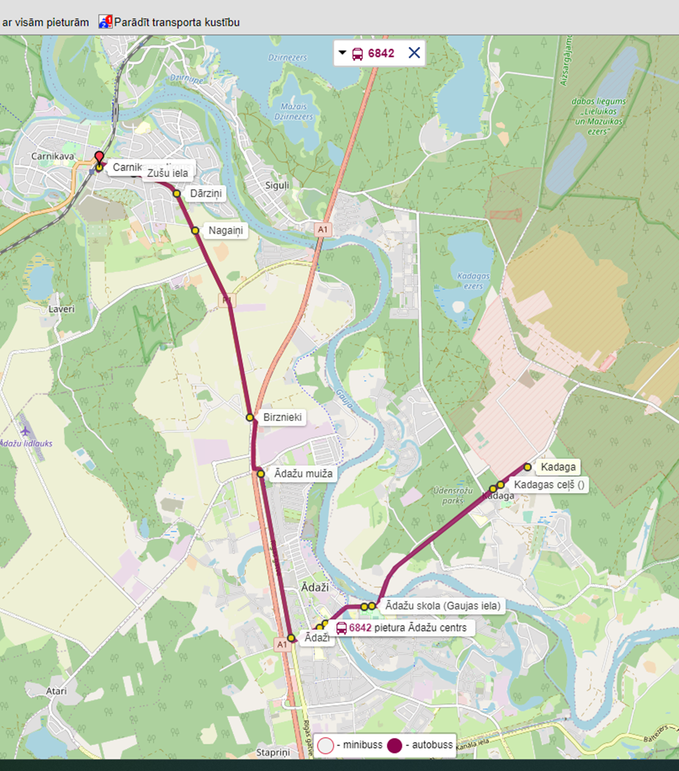
MARŠRUTA AUTOBUSU SARAKSTS uz Carnikavu
Kadaga – Carnikava (caur Ādažiem)
plkst.7:30 – 7:52 / nodarbību sākums 8:30
Ādaži – Carnikava / plkst.8:20 – 8:38/ jākavē
Carnikava – Ādaži 14:20 – 14:37
Ādaži –Kadaga 14:49-15:00
Carnikava – Ādaži 15:20-15:35
Ādaži –Kadaga 15:49 – 16:00
Carnikava – Ādaži 15:45-16:00
Ādaži –Kadaga 16:15 – 16:30

Slide 13
Risinājums Nr. 2:
skolēnu pārvadāšana, izmantojot ārpakalpojumu
(iepirkums transporta pakalpojumi (ID Nr. ĀNP 2023/29)).

Slide 14
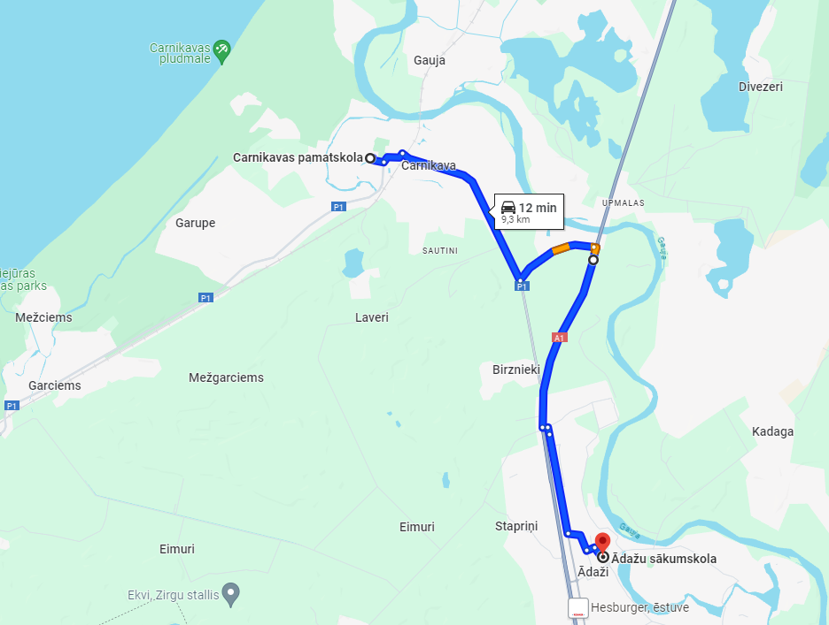
Ādažu sākumskola – Carnikavas pamatskola (nogriežoties pirms Gaujas tilta) = 9.3 km
3.80 EUR par
1 km = 35.34 EUR vienā virzienā

Slide 15
Risinājums Nr. 3:
jauna autobusa iegāde /
vēlams 35 vietas

Slide 16
Izmaksas 2023. mācību gadā
ĀNP pasažieru autobuss ISUZU NOVO (29 vietas / līzinga līgums līdz 31.07.2028
48 500 EUR gadā (t.sk., šofera alga + līzinga maksājums + degviela)

Slide 17
SWID ANALĪZE AUTOBUSA IEGĀDEI Iekšējie faktori
Stiprās puses | Vājās puses
Efektīvāki maršruti: pašvaldības autobuss nodrošina efektīvus maršrutus, kas aptver vairākas skolas, optimizējot laiku un resursus. Drošība: autobuss ir aprīkots ar drošības līdzekļiem, un šo transporta veidu uzskata par drošu un uzticamu skolēnu pārvadāšanai. Baseina pakalpojumi: iespējams organizēt pārvadājumus, lai nodrošinātu baseina apmeklējumu skolēniem. Elastīgi grafiki: pielāgoties un pārplānot maršrutus pēc vajadzības, kā arī izmantot autobusu citām vajadzībām. Līdzekļu optimizācija: pašvaldības autobuss izdevīgāk kā ārpakalpojums. | Ierobežota kapacitāte: autobusa ierobežotā pasažieru kapacitāte var radīt nepieciešamību pēc papildu transporta līdzekļiem, it īpaši, ja skolu attālumi ir lieli. Iepriekš neparedzēti aizkavējumi: satiksmes un ceļa nosacījumu neprognozējamība var radīt aizkavējumus un ietekmēt pārvadājumu grafiku. Papildus darbinieki: vajadzīgi papildus darbinieki aizvietošanai. Sadalīti maršruti: dažādu skolu attālumi var izraisīt nepieciešamību pēc vairākiem maršrutiem, kas var sarežģīt pārvaldību

Slide 18
SWID ANALĪZE AUTOBUSA IEGĀDEI Ārējie faktori
Iespējas | Draudi
Papildu maršruti: izpētīt iespējas pievienot papildu maršrutus, lai apkalpotu jaunas skolas vai palielinātu esošo skolu pārvadājumu efektivitāti. Energoefektivitāte: transporta līdzekļu iegāde, lai samazinātu darbības izmaksas un ietekmi uz vidi. | Satiksmes problēmas: neprognozējamas satiksmes problēmas var radīt aizkavējumus un ietekmēt pārvadājumu precizitāti. Finansiālie ierobežojumi: budžeta samazināšanās var radīt ierobežojumus transporta pakalpojumu uzlabošanai un paplašināšanai. Konkurence: privātie transporta pakalpojumu sniedzēji var piedāvāt konkurences spiedienu, it īpaši, ja tie nodrošina alternatīvas pārvadājumu iespējas.

Slide 19
Lēmums par 1. klašu uzņemšanu
2024./2025. mācību gadā uzņemt:
1.1. Ādažu vidusskolā līdz 9 (deviņām) 1. klasēm, ne vairāk kā 27 skolēni klasē;
1.2. Carnikavas pamatskolā līdz 5 (septiņām) 1. klasēm, ne vairāk kā 24 skolēni klasē.

Slide 20
PALDIES PAR
UZMANĪBU!
PALDIES PAR UZMANĪBU!

